Slide 1
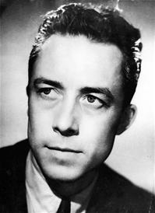
Риси екзистенціалізму у романі А.Камю «Сторонній»

Slide 2
Екзистинціалізм
Екзистенціалізм (від латинського existentia – існування) – це один із напрямів філософії суб’єктивного ідеалізму. Основною категорією в екзистенціалізмі є поняття існування, яке ототожнюється з суб’єктивними переживаннями людини і проголошується первинним по відношенню до буття. Екзистенціалізм протиставляє людині суспільство як щось чуже, вороже, що руйнує його індивідуальність, обмежує свободу особистості. На думку екзистенціалістів, головною метою наукового прогресу має бути не розвиток інтелекту, а емоційне виховання.

Slide 3
Роман «Сторонній»
Роман «Сторонній» – це своєрідна сповідь головного героя. Весь простір в ній зайнято єдиним варіантом вибору, який робить єдиний герой роману. Мерсі весь час говорить про себе. Це постійне «я» підкреслює відсутність спільності людей, «колективної історії», потреби в інших людях.

Slide 4
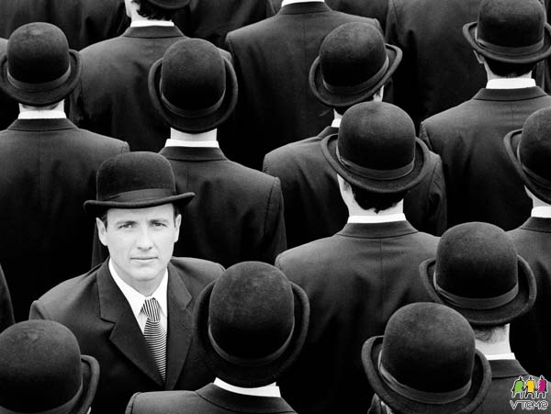
Герой роману
Герой Камю «не від світу цього» тому, що він належить зовсім іншому світу – світу природи. Не випадково в момент вбивства він відчуває себе частиною космічного пейзажу, говорить про те, що його руху направляло саме сонце. Але і до цієї миті Мерсі постає природним людиною, яка може довго і без будь-якої ніби причини дивитися на небо. Мерсі – немов прибулець на нашій планеті, інопланетянин, а його рідна планета – море і сонце. Мерсі – романтик, але «романтик-екзистенціаліст». Сліпуче сонце Алжиру висвітлює вчинки героя, які неможливо звести до соціальних мотивування поведінки, до бунту проти формальної моральності. Вбивство в «Сторонній» – ще одне «невмотивоване злочин». Мерсі в одному ряду з Раськольниковим. Різниця між ними в тому, що Мерсі вже не питає про межі можливого, – само собою зрозуміло, що для нього можливо все. Він вільний абсолютно, йому «все дозволено»

Slide 5
Назва твору
Назва роману Камю символічна. Вона фіксує світовідчуття головного героя. А розповідь, що ведеться від першої особи, дає автору можливість познайомити читачів з образом його думок, зрозуміти суть його «сторонніх». Справа в тому, що Мерсі байдужий до життя в її звичному розумінні. Він відкидає всі її виміру, окрім єдиного – свого власного існування. У цьому існування не діють звичні норми: говорити жінці, що ти її любиш; плакати на похоронах матері; думати про наслідки своїх вчинків. Тут можна не прикидатися і не брехати, а говорити і робити те, до чого веде саме існування, не думаючи про завтрашній день, тому що тільки психологічні мотивування і є єдино вірні мотивування людської поведінки. Герой Камю не вирішує жодних соціальних питань; ні проти чого не протестує. Для нього взагалі не існує ніяких суспільно-історичних обставин. Єдине, в чому впевнений Мерсі, це те, що скоро прийде до нього смерть.

Slide 6
Філософія смерті
«Мерсі не визнає найважливіших заповідей і тому не має права чекати милосердя». Але він абсолютно байдужий до цього, адже він знає, що ніщо не має значення, що життя не варте того, щоб «за неї чіплятися»: «Ну що ж, я помру. Раніше, ніж інші, – це безсумнівно. Але ж усім відомо, що життя не варте того, щоб за неї чіплятися .. По суті не має великого значення, помреш ти в тридцять чи в сімдесят років, – в обох випадках інші-то люди, чоловіки і жінки, житимуть, і так іде вже багато тисячоліть ».
Мерсо не живе – він існує, без «плану», без ідеї, від випадку до випадку, від однієї миті до іншого

Slide 7
ДЯКУЮ ЗА УВАГУ

